Slide 1
Modalidad de Talleres Joan Rue (1987)
Tiene sus raíces en la escuela activa y su referencia es Freinet

Slide 2
Propósitos de la modalidad

Slide 3
Rol del Docente

Slide 4
Rol del Alumno
Interactúa con sus iguales
Experimenta
Verbaliza
Es activo
Creativo
Adquiere hábitos
Es feliz

Slide 5
Elementos de planeación
Nombre del Taller
Propósito del Taller (Aprendizaje esperado)
Campo, aspecto, competencia y Aprendizajes esperados
Técnica
Normas y hábitos
Duración
Pasos del desarrollo
Materiales
Espacio
Producto final
Sentido utilitario
Tablón (siempre y cuando sean talleres rotativos)
Evaluación

Slide 6
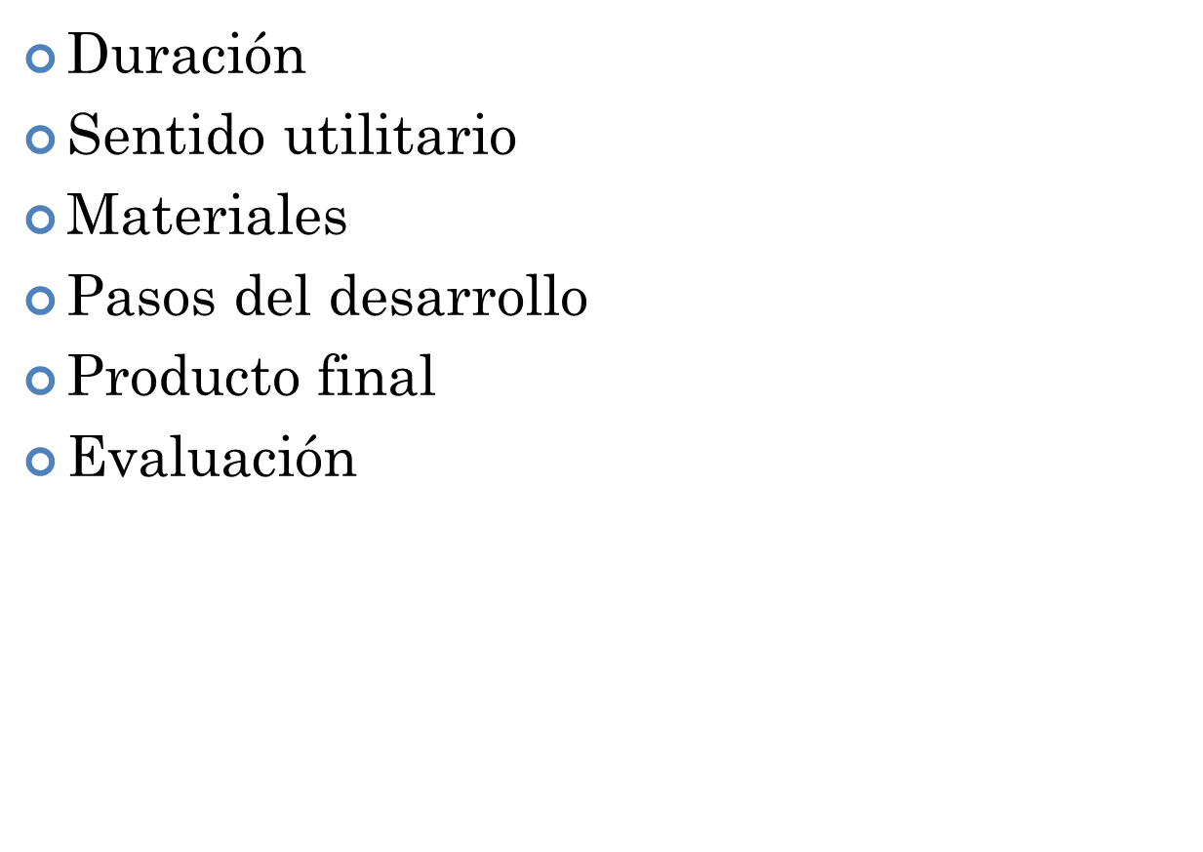
ASPECTOS A CONSIDERAR

Slide 7
Al evaluar se deben considerar los siguientes aspectos:
Participación y trabajo de los alumnos
Participación y tareas del docente
Significatividad de la temática del taller en función de las necesidades e intereses de los niños.
La coherencia en el tiempo de trabajo supuesto.
La adecuación del espacio físico con relación al taller que se va a realizar.
Pertinencia de los contenidos a enseñar; los objetivos propuestos y los materiales a usar, recordando la edad de los niños y sus posibilidades .

Slide 8
En la organización espacio y tiempo
Reorganización del espacio-taller en función de las actividades especificas del mismo.
Profunda modificación de las funciones habituales de espacio-aula o espacio-escuela
Temporalización de los trabajos de los niños supeditada a su ejecución efectiva y al dominio de las destrezas .
Talleres rotativos: se caracterizan por que el niño elige el taller y se organiza al nivel institución. Se utiliza un tabloide para identificar el grupo que esta trabajando, la cantidad de alumnos y el responsable, así como el nombre del taller.
Talleres simultáneos: son aquellos que se dan al mismo tiempo dentro de un mismo espacio, aquí se puede pedir ayuda a un padre de familia o a un experto.

